Slide 1
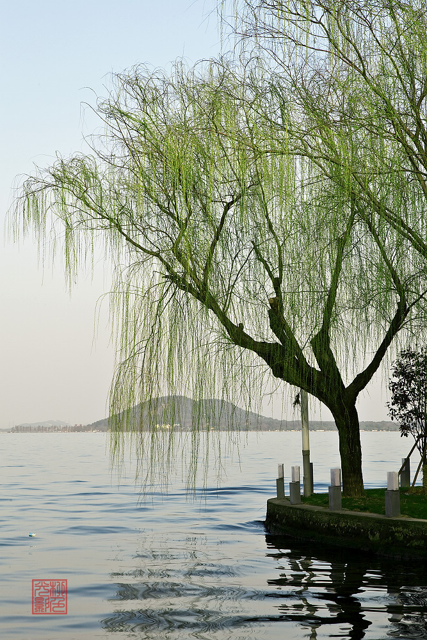
课文欣赏
咏柳
生字学习
作者介绍
课文翻译
唐 贺知章
想一想

